Slide 2
ROB201 – Introduction à la robotique mobile
Cours 05 – Planification – Elena Vanneaux

Slide 3
Planification
Lors des séances précédentes le robot
- construit la carte;
- se localise sur cette carte (la flèche rouge).
Imaginez maintenant qu'il devrait revenir au point initial (le point bleu).
Pourrait-on utiliser un contrôleur basé sur des champs potentiels pour aller au point initial ?

Slide 4
Planification
Les contrôleurs basés sur les champs de potentiels ont plusieurs inconvénients:
minima locaux;
complexité de réglage;
la trajectoire n'est pas optimale.
Tels contrôleurs sont limités à des tâches de navigation simples. Tâches complexes nécessitent une planification.

Slide 5
Planification
Rechercher le chemin (le plus court) entre les points A et B
Utilisez un contrôleur local pour suivre ce chemin

Slide 6
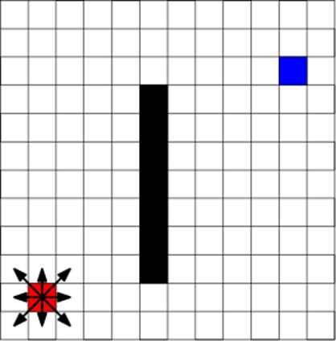
Construction de graphe. Recherche de chemin sur un graphe
On peut considérer une grille comme un graphe orienté. On cherche un chemin entre les deux noeuds du graphe. Chaque noeud a 8 enfants (voisins).

Slide 7
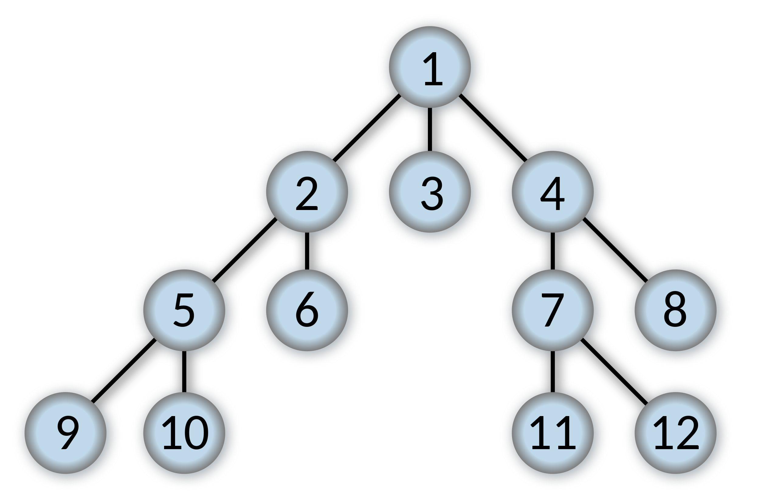
Cas de graphe sans poids
Algorithme de parcours ​
en profondeur​
en largeur
C'est une méthode de recherche de graphes qui explore les nœuds de manière récursive en partant d'un nœud racine et en explorant le plus profondément possible le graphe avant de revenir en arrière.
C'est une méthode de recherche de graphes qui explore les nœuds de manière itérative en utilisant une file d'attente. L'algorithme commence par un nœud racine et explore tous les nœuds à une distance k avant de passer aux nœuds à une distance k+1.

Slide 8
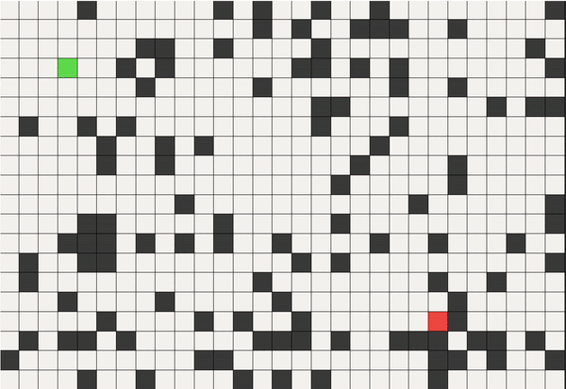
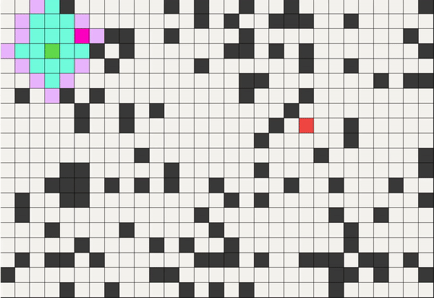
Cas de graphe sans poids:
en profondeur​
en largeur

Slide 9
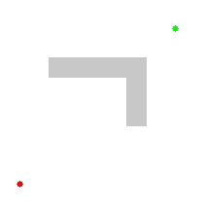
Le plus court chemin: Algorithm Dijkstra
1
1
1
1
Dijkstra est un algorithme de recherche de chemin le plus court dans un graphe pondéré, qui utilise une approche itérative en explorant les nœuds adjacents les plus proches à partir d'un nœud de départ, en utilisant une file de priorité pour choisir les nœuds à explorer ensuite. L'algorithme calcule ainsi la distance minimale entre le nœud de départ et tous les autres nœuds du graphe

Slide 10
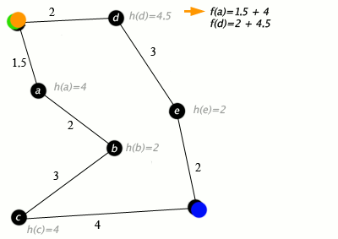
Le plus court chemin: A* algorithm
G: le coût de mouvement pour se déplacer du point de départ à une case donnée de la grille, en suivant le chemin généré pour y arriver.
H: le coût de déplacement estimé pour se déplacer de cette case donnée sur la grille à la destination finale.
F = G + H -> min
A* est un algorithme de recherche de chemin le plus court dans un graphe pondéré, qui utilise une heuristique pour guider la recherche vers la destination en sélectionnant les nœuds avec les coûts les plus bas. Il combine ainsi la recherche en largeur avec une estimation du coût restant pour atteindre l'objectif. Cela permet à l'algorithme d'être plus efficace que Dijkstra pour les graphes de grande taille.

Slide 11
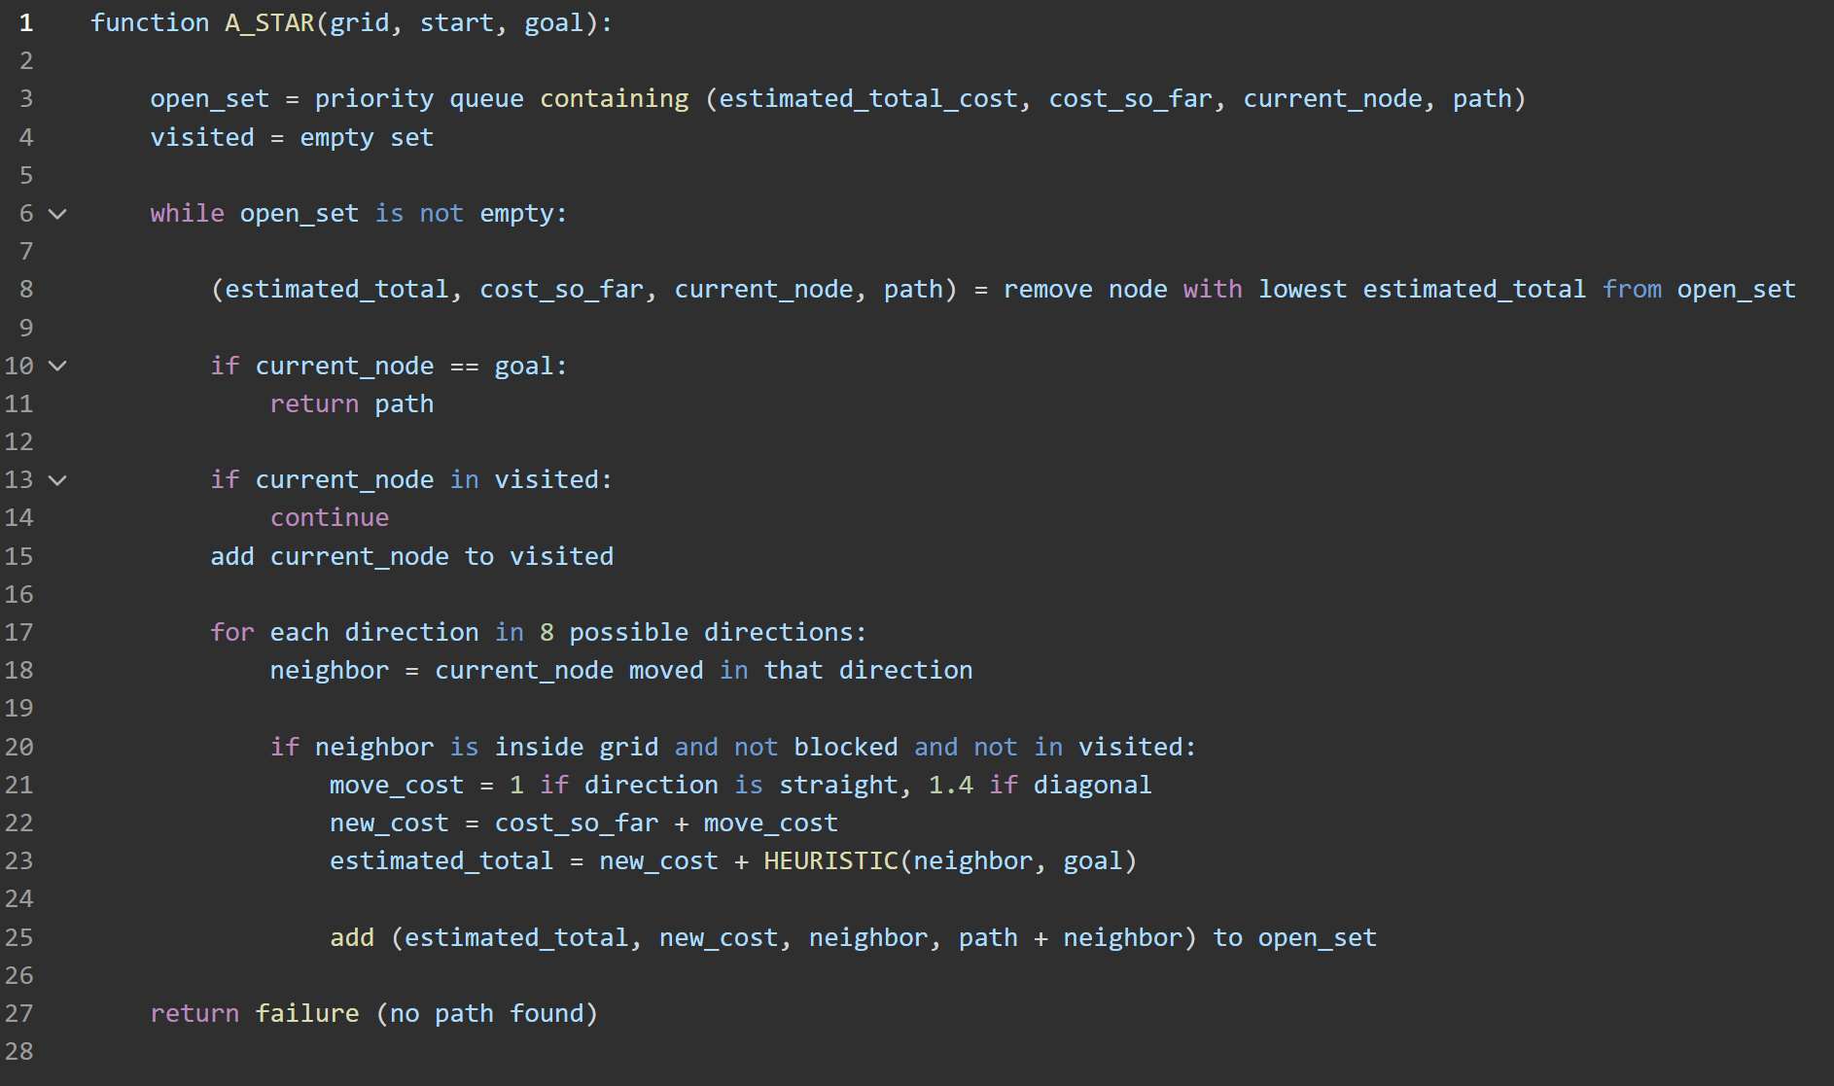
A* algorithm. Pseudocode
Chebyshev or euclidean distance

Slide 12
TP 05
Construire une carte de planification basée sur la carte d'occupation.
Ecrire fonction plan(self, start, goal): de la classe TinySlam:
Cette fonction prend la position de départ et d'arrivée comme arguments et renvoie un chemin le plus court entre eux.
Pour trouver le chemin le plus court, implémentez l'algorithme A * avec une heuristique h égale à la distance euclidienne entre la position actuelle et le but.
Dans mon_robot_slam.py :
- d'abord, faites de la cartographie/exploration.
- à un instant choisi calculer le plus court chemin entre la position courante du robot et la position initiale. Tracez le chemin dans display(self, robot_pose) function.
- Utilisez un contrôleur local pour suivre ce chemin. Arrêtez-vous au point initial.

